Slide 1

Disciplina: Computação Aplicada a Engenharia .
Aula: BREVE HISTÓRIA DA COMPUTAÇÃO.
[ X ] Introdução
[ ] Sistemas Operacionais
[ ] Hardware

Slide 2
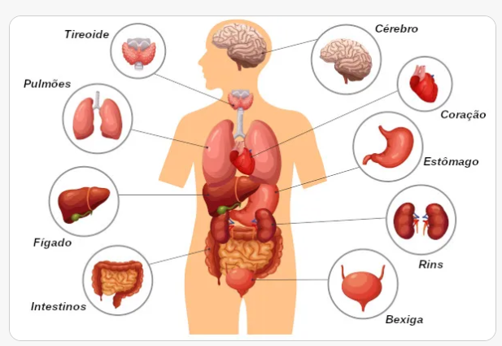
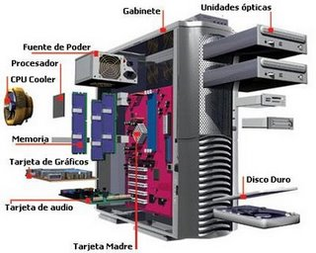
Dilema moral; Compreendendo o problema.
Situação: sabemos que um profissional de saúde precisa conhecer a anatomia humana. Os profissionais que atuam com equipamentos “inteligentes”...

Slide 3
Perguntas
Objetivos
O que são computadores ?
O que ocorre dentro de um computador?
Conhecer os elementos de um computador digital
Compreender o funcionamento geral de um computador

Slide 4
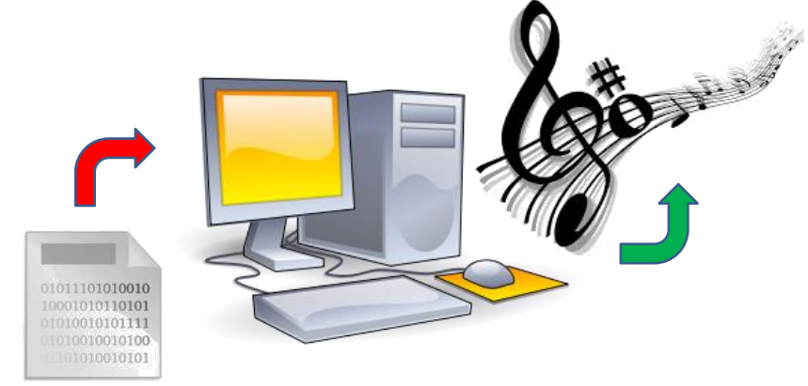
O que é um Computador?
É uma máquina que recebe e processa dados produzindo informação.

Slide 5
Dado x Informação
Dado
Informação
Dado é um valor com um significado
Dado é um conjunto bruto de números, palavras, ou outros elementos sem significado contextual.
Informações são dados contextualizados
Informação é o dado interpretado ou organizado de uma maneira que ele passa a ter significado e utilidade.

Slide 6
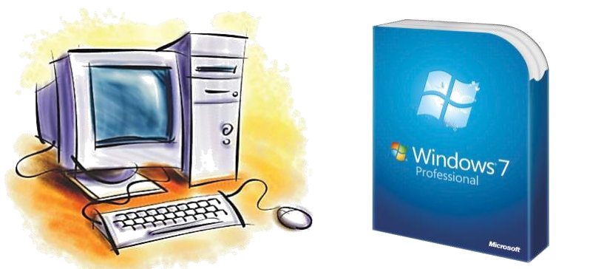
Quem faz o Processamento?
Hardware e software

Slide 7
Entendendo o Computador
Simplificando ao máximo podemos dizer que um computador funciona desta maneira;
Entrada
Processamento
Saída

Slide 8
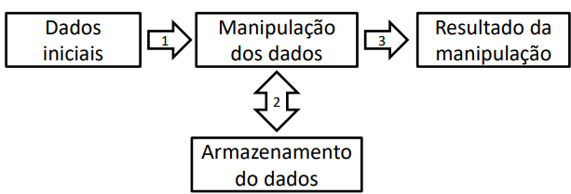
Entendendo o Computador
É um dispositivo capaz de executar e cálculos e tomar decisões lógicas em velocidade milhões e até bilhões de vezes mais rápidas do que qualquer ser humano.
A finalidade do computador é receber, manipular e armazenar dados (Realizar a tarefa de processamento de dados)
Entrada
CPU
Saída
Memória

Slide 9
Entendendo o Computador
Entrada
CPU
Saída
Unidade de Entrada:
Recebe dados (números) externos para processamento
CPU:
Coordena todo o funcionamento do computador e realiza cálculos numéricos
Unidade de Memória:
Armazena dados (números) para uso posterior
Unidade de Saída:
Exibe dados (números) para o usuário, após processamento
Memória
O computador só entende números!

Slide 10
QUAIS AS FUNÇÕES DE UM COMPUTADOR?
Processamento de dados
Um computador deve ser capaz de processar dados.
Armazenamento de dados
É essencial que um computador seja capaz de armazenar dados.
Movimentação/Transferência de dados
Um computador deve ser capaz de transferir dados.
Controle
Deve existir um controle das três funções básicas (processamento, armazenamento e movimentação de dados)

Slide 11
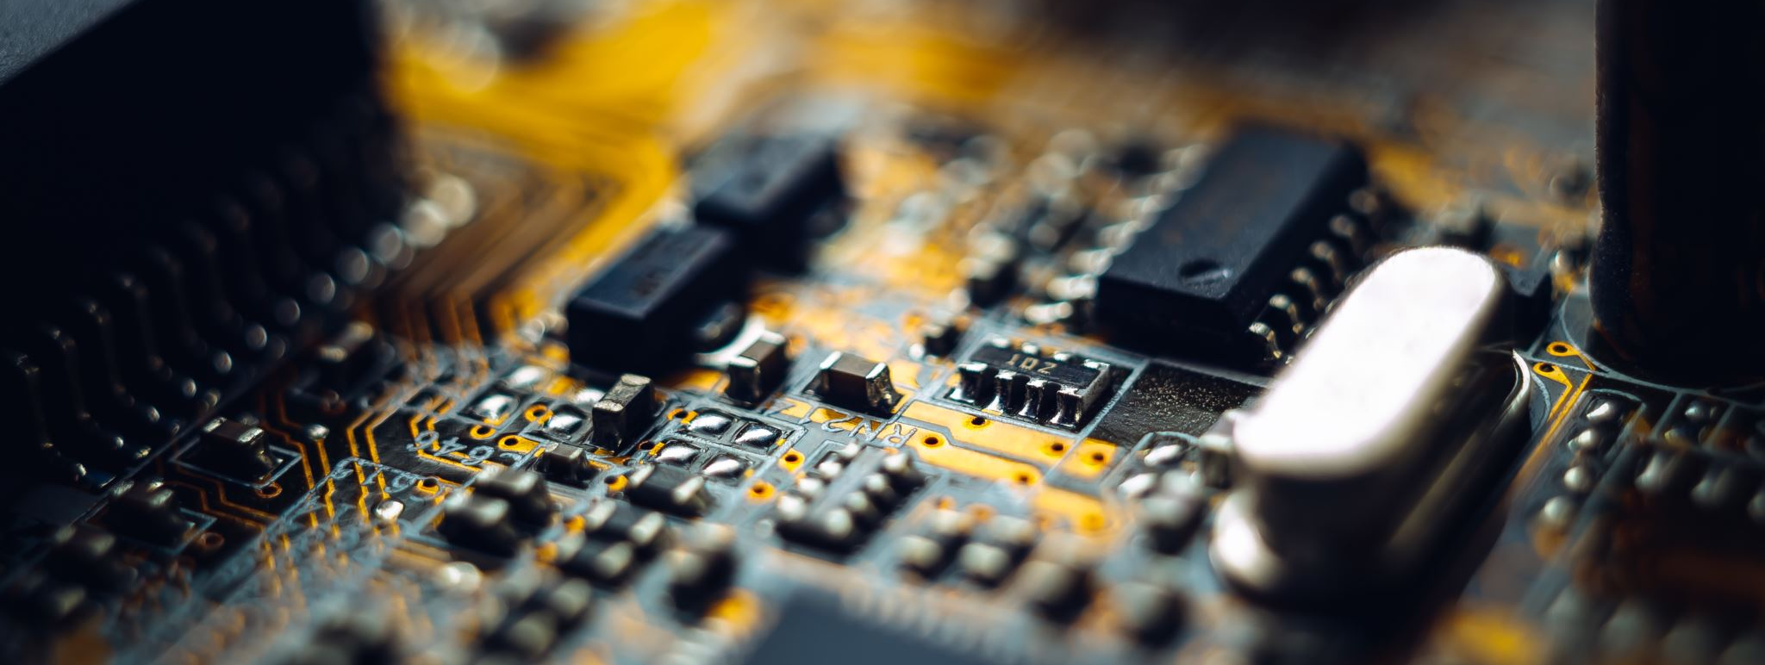
VOCÊ SABE DO QUE É COMPOSTO UM COMPUTADOR?

Slide 12
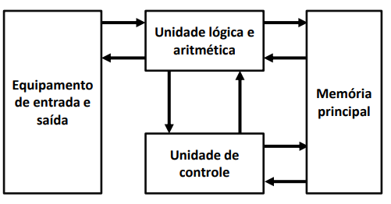
MODELO DE VON NEUMANN
Modelo para todos os computadores de propósito geral.
Consiste de:
Memória principal: Para armazena dados e instruções.
Unidade lógica e aritmética: Para realiza operações com dados.
Unidade de controle: Serve para interpretar e executar as instruções armazenadas na memória.
Dispositivo de entrada e saída: Tem a função de transferir dados entre o computador e o meio externo

Slide 13
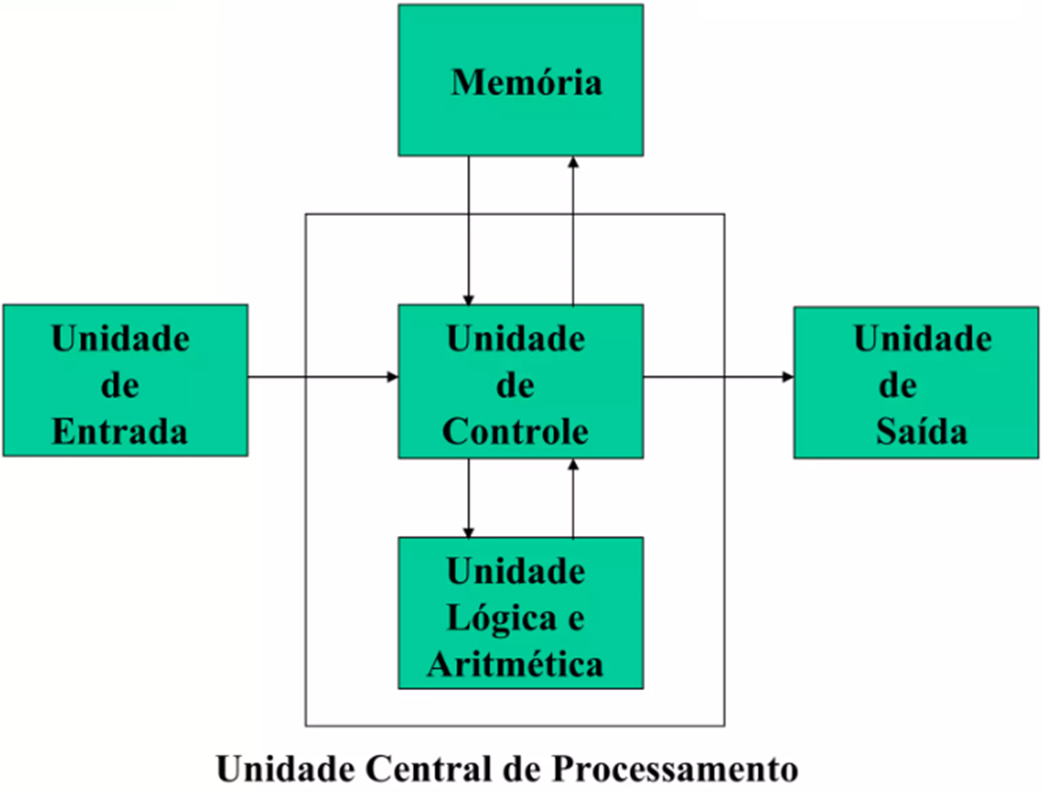
Organização Básica

Slide 14
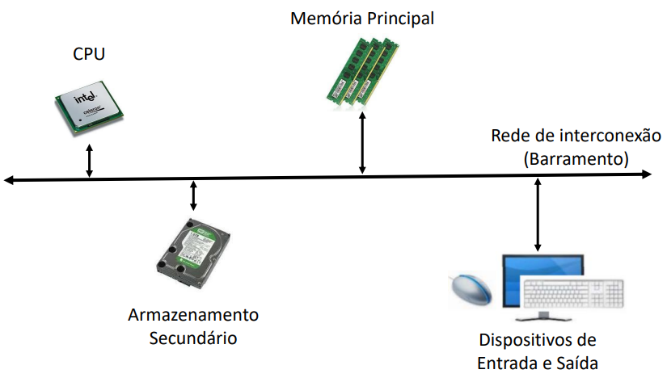
COMPONENTES DE UM COMPUTADOR

Slide 15
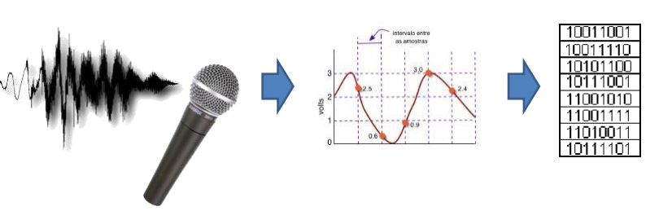
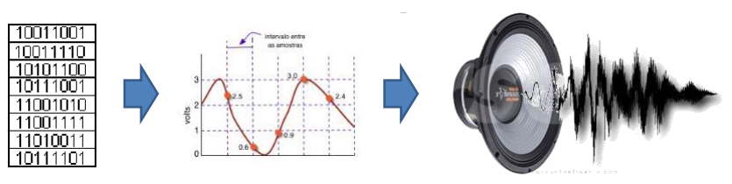
Dispositivos de Entrada x Dispositivos de Saída
Dispositivos de Entrada
Dispositivos de Saída
Leitura: converter informações externas (usualmente fornecidas pelo usuário) em números para o computador
Escrita: converter números fornecidos pelo computador em informações para o usuário

Slide 16
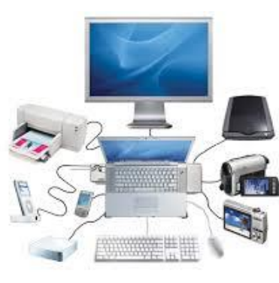
Dispositivos de Entrada x Dispositivos de Saída
Dispositivos de entrada
Dispositivos de saída
São dispositivos que fornecem dados para execução de um programa.
Permite a interação usuário-máquina
São dispositivos que exibem dados e informações processadas pelo sistema computacional

Slide 17


O que é a memória?
Analogia: Biblioteca – Para que serve a biblioteca / bibliotecária?

Slide 18
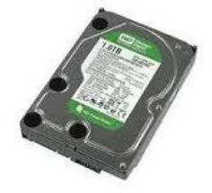
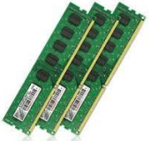
COMPUTADOR: MEMÓRIAS
Memória principal
Memória secundária
Dispositivo que permite armazenamento de dados e instruções.
Também chamada de memória RAM.
Memória para armazenamento de longa duração de dados e programas

Slide 19
COMPUTADOR: CPU
A CPU pode ser considerado o cérebro do computador.
Responsável pela execução de todas as tarefas e pelo processamento de dados.
Todas as operações aritméticas e lógicas de um programa são executadas na CPU.
Uma CPU pode ser composta por um ou vários processadores (multicores).

Slide 20
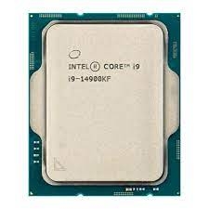
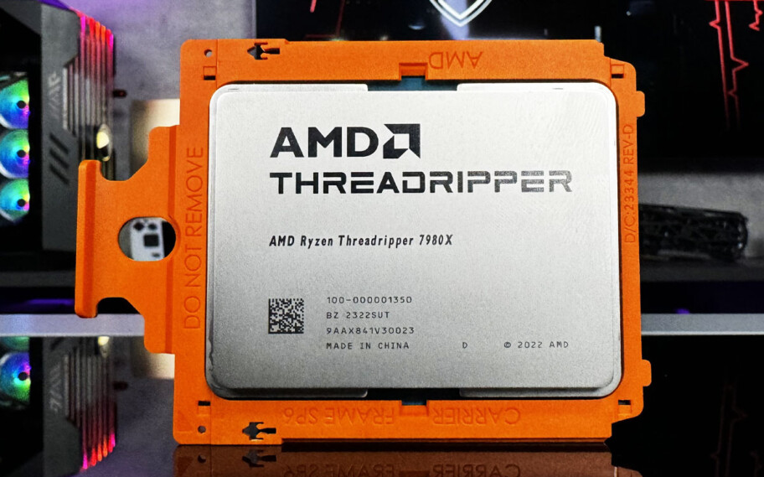
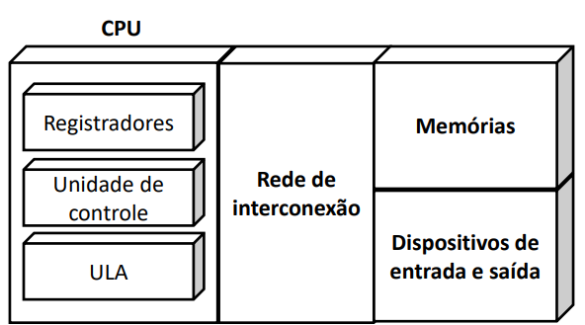
Unidade Central de Processamento (UCP) ou (CPU)
Componentes internos:
Unidade de controle:
Controla cada operação da CPU. Ela é responsável por decodificar as instruções presentes no programa em execução emitindo sinais de controle para as demais partes do computador.
Unidade lógica e aritmética (ULA):
É responsável por executar as operações aritmética e lógicas do programa.
Registradores:
São espaço de armazenamento interno para a CPU (são memórias de acesso ultra-rápido).
Rede de interconexão da CPU:
Possibilita a comunicação entre a unidade de controle, a ULA e os registradores.

Slide 21
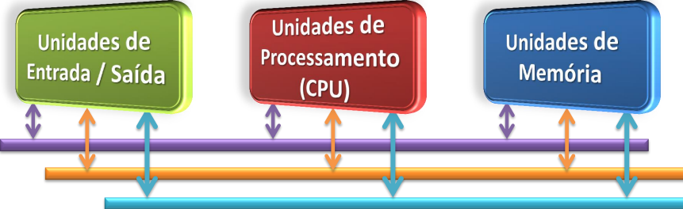
Barramentos de Sistema
São canais de comunicação que conectam a CPU, a memória e os dispositivos de entrada/saída, permitindo a transferência de dados, instruções e sinais de controle entre esses componentes. Eles são essenciais para a coordenação e funcionamento eficiente do computador.
Endereços
Dados
Controle

Slide 22
Barramentos de Sistema
Barramento de Endereços:
Selecionar endereço de memória ou do dispositivo desejado
Barramento de Dados:
Informação a ser transferida entre componentes
Barramento de Controle:
Configurar quais dispositivos se comunicarão

Slide 23
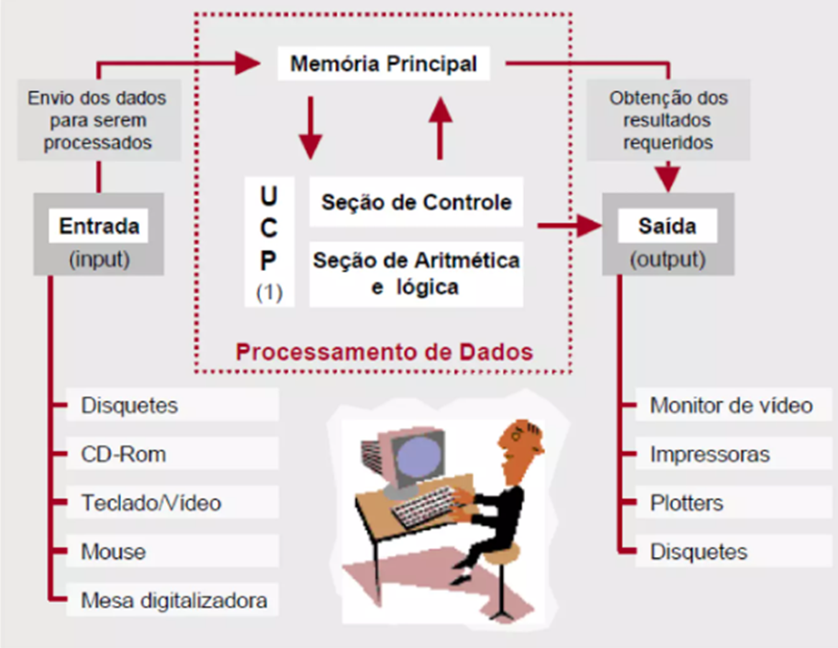

Slide 24
VOCÊ SABE O QUE VEM A SER E COMO É CONSTITUIDO A ARQUITETURA DE UM COMPUTADOR?

Slide 25
ARQUITETURA DE COMPUTADORES
Refere-se aos atributos dos sistemas computacionais que são visíveis para o programador.
Esses atributos têm impacto direto sobre a lógica de construção e execução dos programas.
São aspectos da arquitetura de computadores:
Conjunto de instruções de uma máquina;
O número de bits do processador;
Os mecanismos associados aos periféricos;
As técnicas de endereçamento da memória.

Slide 26
E O QUE VEM A SER A ORGANIZAÇÃO DOS SISTEMAS COMPUTACIONAIS?
Refere-se ao estudo dos aspectos não visíveis ao programador.
As unidades operacionais e suas interconexões que implementam as especificações da sua arquitetura.
São considerados aspectos da organização dos computadores:
Os sinais de controle;
A interface computador/periféricos;
A tecnologia de memória utilizada;

Slide 27
QUAL A RELAÇÃO ENTRE ARQUITETURA E ORGANIZAÇÃO DE COMPUTADORES?
Muitos fabricantes oferecem uma família de modelos de computadores com a mesma arquitetura, mas com diferenças na organização, características de desempenho e preços.
O cliente pode migrar para modelos da mesma família (mesma arquitetura) sem precisar trocar o software.
Mantem a compatibilidade de código.
Preserva o investimento em software.

Slide 28
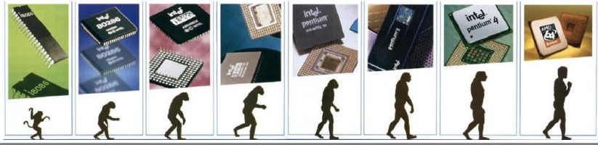
ARQUITETURA DOS COMPUTADORES PESSOAIS
Já percebeu que os computadores pessoais mantem uma certa compatibilidade entre as diversas gerações?
Esta compatibilidade se deve ao fato de todos adotarem uma mesma arquitetura.
Por isso programas antigos ainda podem ser executados sem muitos transtornos nos computadores pessoais de hoje.

Slide 29
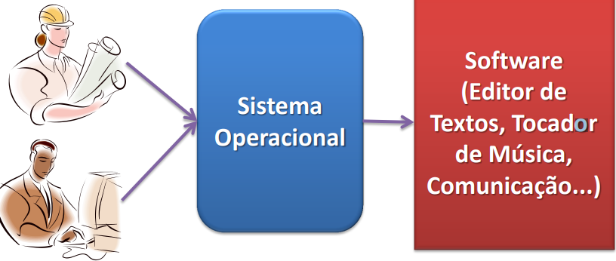
Qual a Importância de um S.O.?
Em princípio, um S.O. é um programa...
Mas sua função é: permitir acesso...
Dos usuários aos programas

Slide 30
O Conceito de Sistema Operacional
Função:
Executar ou auxiliar a execução de tarefas básicas
Exemplos:
Carregar um programa
Gerenciar a impressão de um documento
Escolher qual programa executar etc.

Slide 31
Mas... o que é o S.O.?
Conjunto de rotinas, em geral de baixo nível
Complexidade variada
Carregador de Programas
Infinidade de Funções

Slide 32
DESVANTAGENS DO DESCONHECIMENTO EM ARQUITETURA

Slide 33

É Ruim Não Conhecer?
Se não conhecer arquitetura... Vou estar limitado de alguma forma?

Slide 34
Dificuldade para Especificar
Como solicitar um computador?
“Compra um PC com 32 giga”?
Precisamos ser mais específicos
Qual processador?
Quantos cores/threads? Quanto de cache?
Quanta memória RAM?
Qual o tipo? Qual velocidade?
Qual o armazenamento?
Qual o tipo? Qual a capacidade? Qual a velocidade?
Qual o vídeo?
Quanta memória?
Quais capacidades?

Slide 35

Dificuldade em Compreender
Um programa está lento... O que é?
Processador? Memória? Disco?
Programa mal otimizado?
Como otimizar o programa?
Está ocorrendo um erro com frequência...
Seria a CPU? Ou a memória?
Usuário pede computador para editar vídeo
Onde investir a maior parte dos recursos?
CPU? Memória? Disco? Placa mãe?

Slide 36
Atividade
Em grupo:
1. Se sua equipe fosse montar um computador para trabalho, quais peças precisariam comprar?
2. Façam uma pesquisa e tentem estimar qual seria o valor total dos insumos para montar o referido computador.

Slide 37
Desafio Montar o melhor Computador por X reais ☺

Slide 38


Duvidas???

